Slide 1


System Administration 1
Prepared by Dr. Ahmed Omar
IT391
System Administration 1
Lecture 9

Slide 2



Managing Users and Permissions
in Linux
Lecture 9
IT391
System Administration 1
Prepared by
Dr. Ahmed Omar

Slide 3

Agenda
Links, and Command Line Tools
Linux Users and Groups
Types of users
Types of groups
Gain Superuser Access

Slide 4
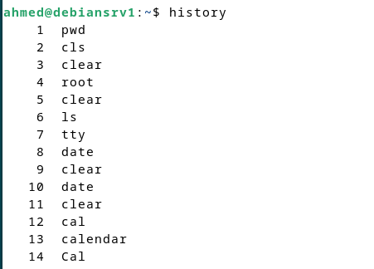
History Command
The history command in Linux displays the command history for the current user session.
History
history 10 # Show last 10 commands history 5 # Show last 5 commands

Slide 5

History Command
The ! (bang) operator is a powerful way to execute commands from your history.
Execute by Line Number
!1
!! # Runs last command in history

Slide 6
History Command
Search in History
When you press Ctrl + R, you enter reverse search mode where you can type partial text to find matching commands from your history.
# Press Ctrl + R (reverse-i-search)`’:
# Start typing to search (reverse-i-search)
`grep': grep "^ahmed:" /etc/passwd
# Press Enter to execute, or Ctrl + C to cancel

Slide 7

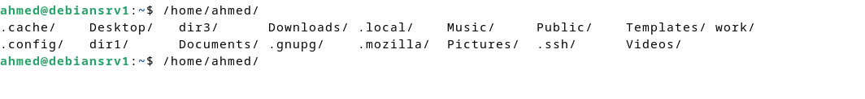
Shell shortcuts
The Tab key is one of the most essential shortcuts in Linux terminals, providing auto-completion and suggestion features that dramatically improve efficiency.
da[tab] [tab] #all available options
/h[tab]/[tab] # complete the path

Slide 8
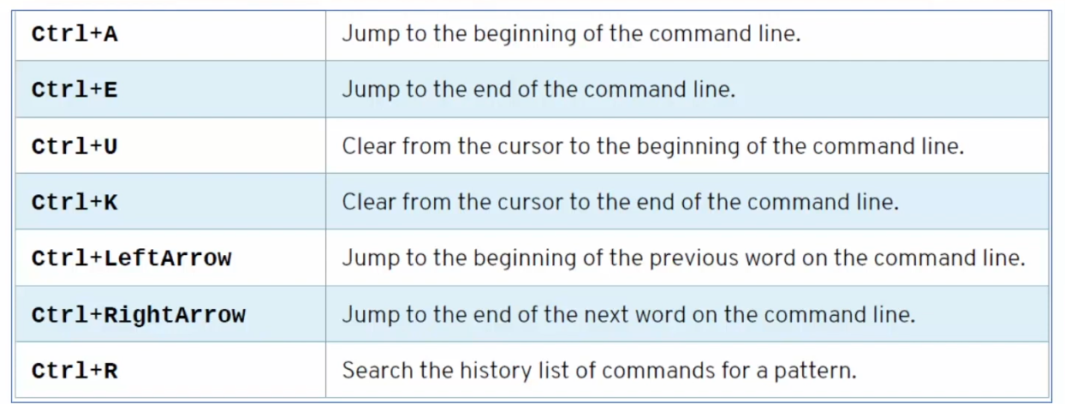
Shell shortcuts

Slide 9
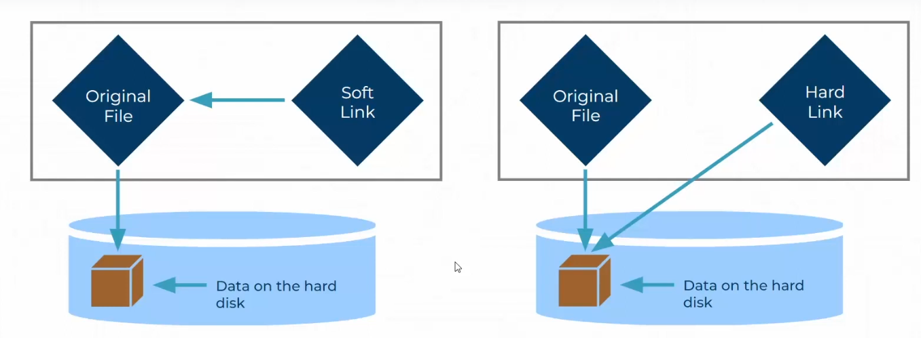
Introduction to Links in Linux
What Are Links?
Definition: Links are references to files or directories in the Linux filesystem
Purpose: They allow multiple access paths to the same file or directory
Types: Linux supports two types of links - hard links and soft links (symbolic links)

Slide 10
Introduction to Links in Linux
Hard Link
A hard link is a direct reference to the file's data on the disk (inode).Different name for the same data with the same inode
Soft Links (Symbolic Links)
A soft link is a special file that contains a path to another file. As shortcut in windows

Slide 11
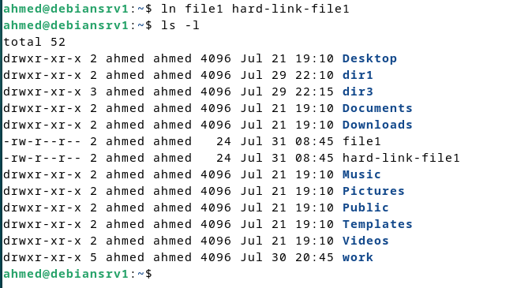
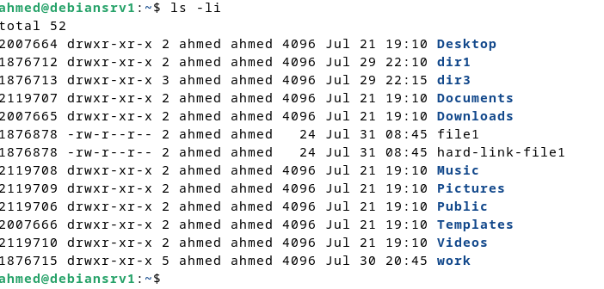
Introduction to Links in Linux
Create hard link
ln file1 hard-link-file1

Slide 12
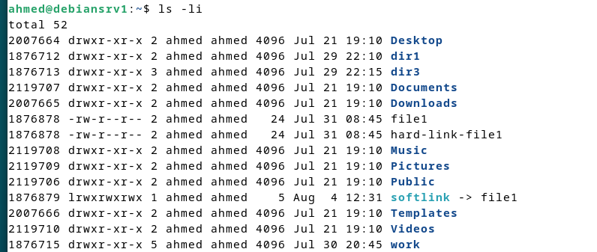
Introduction to Links in Linux
Create soft link
ln - s file1 softlink
Symbolic link (l at start)

Slide 13
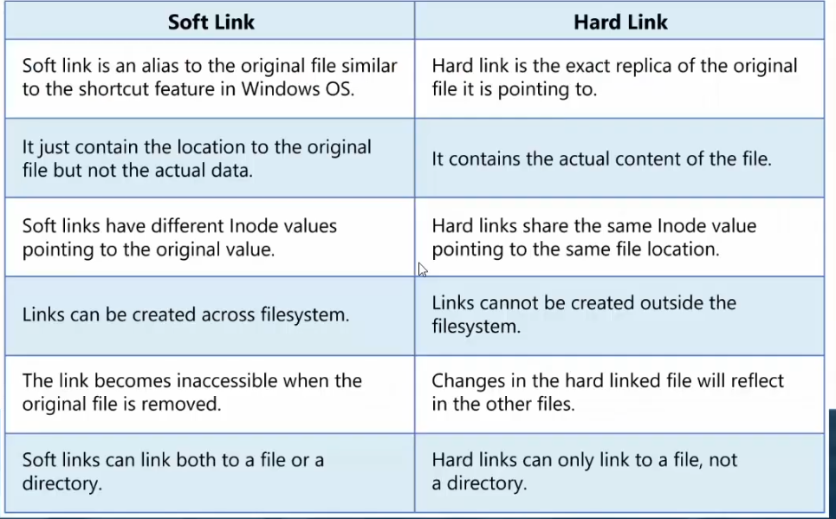
Introduction to Links in Linux
Notes:
تعريفه: هو اسم مستعار للملف الأصلي، يشبه ميزة "الاختصار" (shortcut) في نظام تشغيل ويندوز.
المحتوى: يحتوي فقط على موقع الملف الأصلي (المسار)، وليس على البيانات الفعلية للملف.
الـ Inode: يمتلك الروابط الرمزية قيم Inode مختلفة عن قيمة Inode للملف الأصلي.
نظام الملفات: يمكن إنشاء الروابط الرمزية عبر أنظمة ملفات مختلفة.
حذف الملف الأصلي: يصبح الرابط غير قابل للوصول إذا تم حذف الملف الأصلي.
الربط: يمكن استخدامه للربط بملف أو دليل (مجلد).
Hard Link (الرابط الصلب)
تعريفه: هو نسخة طبق الأصل من الملف الأصلي الذي يشير إليه.
المحتوى: يحتوي على المحتوى الفعلي للملف.
الـ Inode: تتشارك الروابط الصلبة نفس قيمة Inode للملف الأصلي، وتشير إلى نفس الموقع على القرص.
نظام الملفات: لا يمكن إنشاء الروابط الصلبة خارج نظام الملفات الخاص بالملف الأصلي.
حذف الملف الأصلي: التغييرات في الملف المرتبط بالرابط الصلب ستنعكس في جميع الملفات الأخرى التي تشاركه نفس الرابط.
الربط: يمكن استخدامه للربط بملف فقط، وليس بدليل (مجلد).

Slide 14
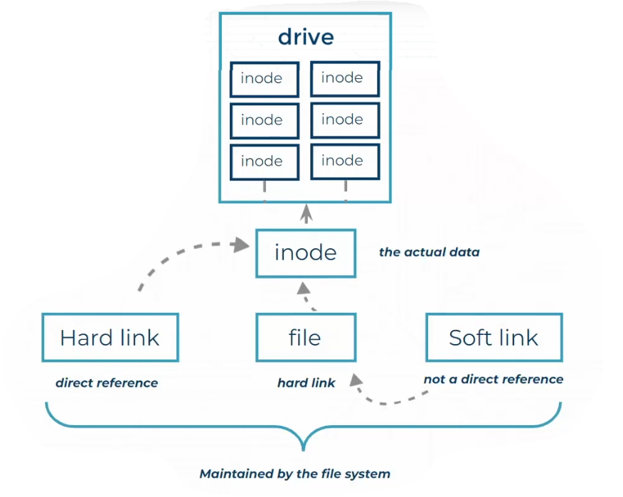
What is an Inode?
An inode (index node) is a fundamental data structure in Unix-like filesystems that stores metadata about files and directories. Think of it as a "file information card" that the filesystem uses to manage files.
Notes:
الـ inode (اختصارًا لـ index node) هو هيكل بيانات أساسي في أنظمة الملفات الشبيهة بيونكس (Unix-like systems). يعمل كبطاقة معلومات لكل ملف أو دليل (مجلد) على النظام. بدلاً من أن يحتوي الدليل على اسم الملف وبياناته مباشرة، فإنه يحتوي فقط على اسم الملف ورقم الـ inode الخاص به.
هو هيكل بيانات (data structure) بيحتوي على البيانات الوصفية (metadata) للملف أو المجلد،

Slide 15
What is an Inode?
Metadata stored in inodes:
  File type (regular file, directory, symlink, etc.)
  File permissions and ownership (user, group)
  File size in bytes
  Timestamps (access, modify, change times)
  Number of hard links pointing to the file
  Pointers to data blocks where file content is stored
  Device ID and inode number
What Inodes DON'T Store:
  Filename (stored in directory entries)
  File content (stored in data blocks)
Notes:
ا الذي يخزنه الـ inode؟
لو قلنا إن الـ inode هو “بطاقة تعريف” لأي ملف، فهي بتحتوي على:
العنصرالوصف✅ نوع الملفهل هو ملف عادي، مجلد، رابط، جهاز، إلخ✅ الأذونات والملكيةمن يملك الملف (المستخدم والمجموعة) وأذوناتهم✅ الحجم بالبايتحجم الملف الفعلي✅ الطوابع الزمنيةآخر وصول، آخر تعديل، وآخر تغيير في الـ metadata✅ عدد الروابط (hard links)كم رابط يشير لهذا الـ inode✅ مؤشرات لبلوكات البياناتعناوين البلوكات اللي فيها المحتوى الفعلي للملف✅ رقم الجهاز ورقم الـ inodeمفيد لتمييز الملفات في أنظمة فيها أكثر من قرص

Slide 16
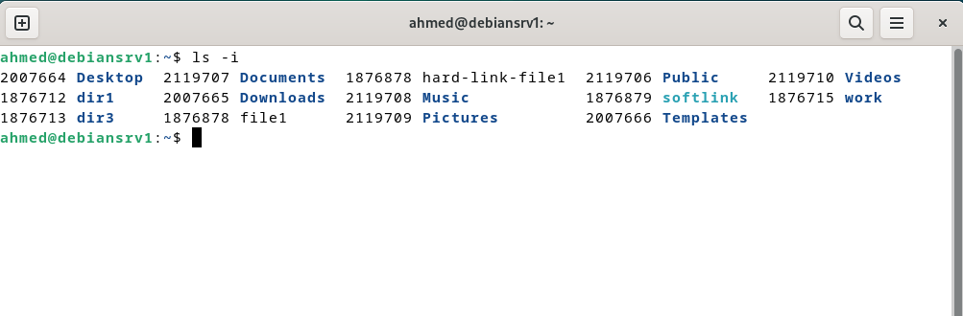
What is an Inode?
Show inode
ls -i
Notes:
ا الذي يخزنه الـ inode؟
لو قلنا إن الـ inode هو “بطاقة تعريف” لأي ملف، فهي بتحتوي على:
العنصرالوصف✅ نوع الملفهل هو ملف عادي، مجلد، رابط، جهاز، إلخ✅ الأذونات والملكيةمن يملك الملف (المستخدم والمجموعة) وأذوناتهم✅ الحجم بالبايتحجم الملف الفعلي✅ الطوابع الزمنيةآخر وصول، آخر تعديل، وآخر تغيير في الـ metadata✅ عدد الروابط (hard links)كم رابط يشير لهذا الـ inode✅ مؤشرات لبلوكات البياناتعناوين البلوكات اللي فيها المحتوى الفعلي للملف✅ رقم الجهاز ورقم الـ inodeمفيد لتمييز الملفات في أنظمة فيها أكثر من قرص

Slide 17
Linux Users and Groups
Linux is a multi-user operating system that provides robust mechanisms for managing user access, permissions, and security through its user and group system. This fundamental aspect of Linux administration ensures that multiple users can safely and securely share system resources while maintaining appropriate levels of access control and data protection.

Slide 18
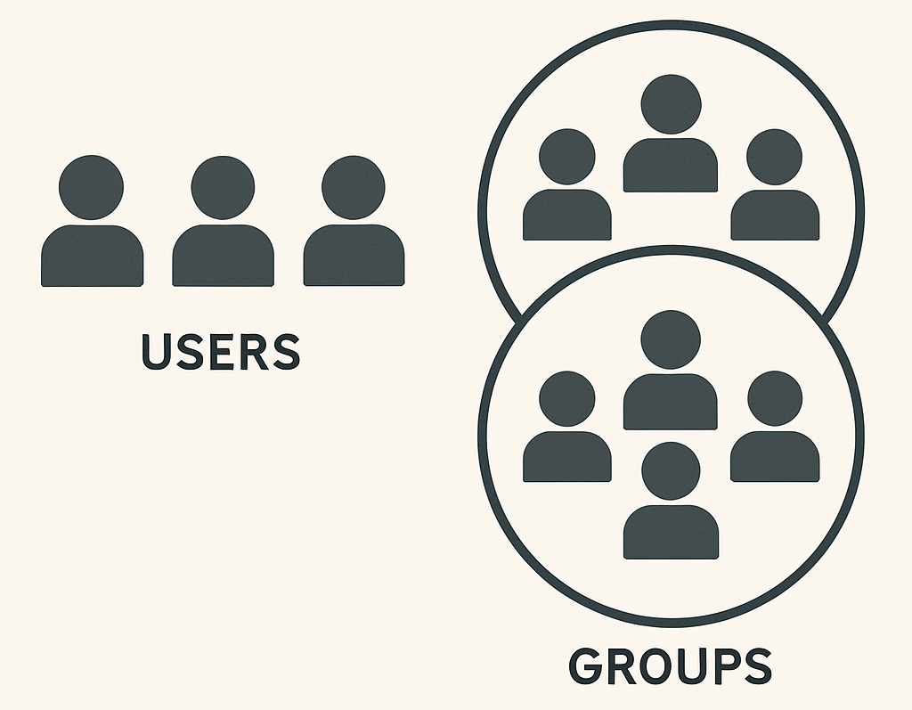
Linux Users and Groups
Fundamental entities for identity and access management in Linux
Users represent individuals or services that interact with the system
Groups organize users to simplify permission management
Notes:
في نظام Linux، يتم تنظيم التحكم في الوصول وتحديد من يستطيع فعل ماذا باستخدام مفهومي "المستخدمين" و"المجموعات". هذان الكيانان هما حجر الأساس في أي نظام لتأمين البيانات والموارد.

Slide 19
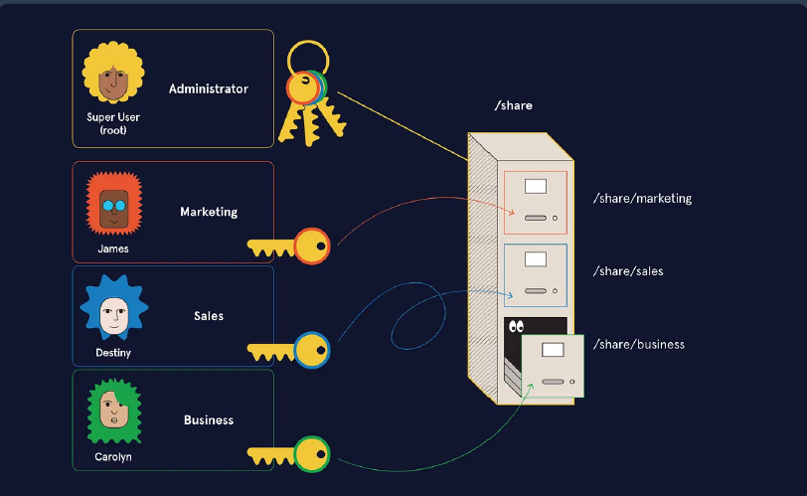
Linux Users and Groups
In Linux, users and groups are fundamental concepts for managing access control and permissions.

Slide 20
Linux Users and Groups
The concept of users and groups in Linux serves several critical purposes.
First, it provides identity management by uniquely identifying each person or process that interacts with the system.
Second, it enables access control by determining what resources each user can access and what operations they can perform.
Third, it facilitates resource allocation by allowing administrators to assign system resources to specific users or groups of users.
Finally, it supports accountability by maintaining logs and audit trails that track user activities on the system.
Notes:
كل مستخدم (شخص أو برنامج) في لينكس بيكون له هوية فريدة.
عشان النظام يقدر يميز بين "أحمد" و"مريم" و"mysql service"، ويعطي كل واحد منهم إعداداته الخاصة.
لينكس يسمح لك تتحكم في:
مين يقرأ الملف؟
مين يعدّل عليه؟
مين ما يقدرش يشوفه أصلاً؟
🎯 الهدف: حماية الملفات والبيانات من الوصول غير المصرح به.
النظام ممكن يحدد "كمية" الموارد اللي كل مستخدم يقدر يستخدمها:
مساحة تخزين (quota)
وقت المعالجة (CPU time)
عدد العمليات اللي يقدر يشغلها
🎯 الهدف: تجنب إن مستخدم واحد يستهلك كل موارد النظام.
لينكس بيسجل كل حاجة بتحصل، وبيحتفظ بسجلات (logs):
مين دخل على النظام ومتى؟
إيه الأوامر اللي اتنفذت؟
مين عدّل على ملفات حساسة؟
🎯 الهدف: لو حصل خطأ أو اختراق، نعرف مين عمل إيه ومتى.

Slide 21
Linux Users and Groups
Users
A user in Linux is an account that can log into the system and perform operations. Each user has:
Username: Human-readable identifier
User ID (UID): Numeric identifier assigned by the system
Home directory: Personal directory (usually /home/username)
Shell: Command interpreter (like /bin/bash)
Password: Authentication credential

Slide 22
Linux Users and Groups
Types of Users
Root user: Superuser with UID 0, has complete system access
System users: Used by system services and daemons (UIDs typically 1-999)
Regular users: Normal user accounts for people (UIDs typically 1000+)
Notes:
في لينكس، مش كل المستخدمين زي بعض. كل نوع له دور مختلف وصلاحيات مختلفة. خلينا نشرح الثلاث أنواع الأساسية:
هو أقوى مستخدم في النظام
رقم المعرف الخاص به دائمًا 0
يقدر يعمل أي حاجة: يحذف ملفات النظام، يغير إعدادات، يضيف مستخدمين، إلخ
لازم تتعامل معاه بحذر لأن أي خطأ ممكن يأثر على النظام بالكامل
دول المستخدمين الحقيقيين اللي بيسجلوا دخول وبيشتغلوا على النظام
كل مستخدم له

Slide 23
Linux Users and Groups
System accounts
also known as service accounts, are created for system processes, daemons, and services that need to run with specific privileges. These accounts typically have UIDs below 1000 and are not intended for human login.
Examples include the www-data user for web servers, the mysql user for database services, and the mail user for mail services. System accounts often have restricted shells or no shell at all, preventing direct login while still allowing processes to run under their identity.
Notes:
حسابات النظام، التي تُعرف أيضًا باسم حسابات الخدمات (Service Accounts)، هي حسابات مستخدمين غير تفاعلية يتم إنشاؤها خصيصًا لخدمات النظام والبرامج الخلفية (daemons) التي تحتاج إلى تشغيل بصلاحيات محددة.
الخصائص الرئيسية:
معرفات المستخدمين (UIDs): عادةً ما تكون معرفات UID لهذه الحسابات أقل من 1000.
الغرض: تُستخدم هذه الحسابات لضمان أن الخدمات والعمليات المختلفة تعمل بأقل الصلاحيات الضرورية، مما يقلل من مخاطر الأمان. على سبيل المثال، إذا تم اختراق خادم ويب يعمل بحساب www-data، فلن يتمكن المخترق من الوصول إلى ملفات النظام الحساسة التي تتطلب صلاحيات المستخدم الجذر.
أمثلة:
www-data: مستخدم خادم الويب (مثل Apache أو Nginx).
mysql: مستخدم لخدمات قاعدة البيانات.
mail: مستخدم لخدمات البريد الإلكتروني.
قيود تسجيل الدخول: لا يُقصد من هذه الحسابات أن يتم تسجيل الدخول إليها من قبل البشر. غالبًا ما يكون لها صلاحيات shell مقيدة أو لا تحتوي على shell على الإطلاق، مما يمنع تسجيل الدخول المباشر، بينما لا يزال يسمح للعمليات بالتشغيل تحت هويتها. هذا يعزز الأمان ويمنع أي استخدام غير مصرح به.

Slide 24
Linux Users and Groups
Groups
Group accounts in Linux provide a powerful and flexible mechanism for managing permissions and access control for multiple users simultaneously.
Instead of assigning permissions to individual users, which can become cumbersome in environments with many users, groups allow administrators to define permissions once for a group and then assign users to that group. This simplifies administration, enhances security, and improves scalability.

Slide 25
Linux Users and Groups
Groups
A group is a collection of users that share certain permissions. Each group has:
  Group name: Human-readable identifier
  Group ID (GID): Numeric identifier
  Member list: Users belonging to the group
Types of Groups
  Primary group: Every user has one primary group (usually matches username)
  Secondary groups: Additional groups a user can belong to

Slide 26
Linux Users and Groups
Key Files
/etc/passwd: Contains user account information
/etc/group: Contains group information
/etc/shadow: Contains encrypted passwords (restricted access)

Slide 27
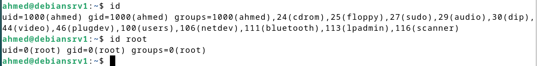
Linux Users and Groups
Get user
id
id username

Slide 28
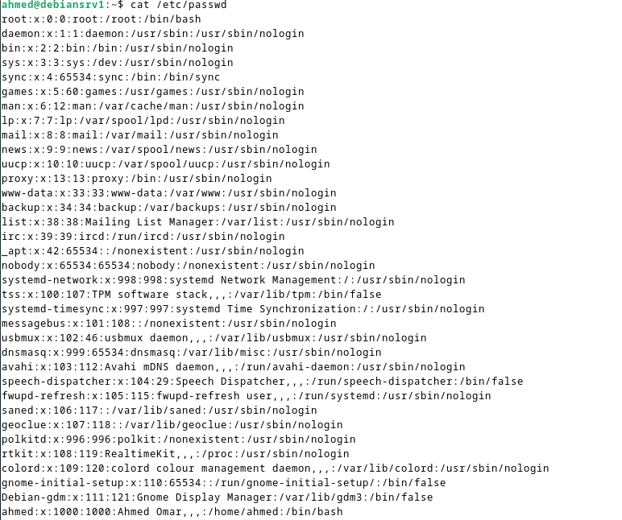
Linux Users and Groups
Show all users
cat /etc/passwd

Slide 29
Linux Users and Groups
Show all users
ahmed:x:1000:1000:Ahmed Omar,,,:/home/ahmed:/bin/bash
ahmed - Username/login name
x - Password placeholder (actual encrypted password is in /etc/shadow)
1000 - User ID (UID) 1000 - Primary Group ID (GID)
Ahmed Omar,,, - GECOS field (full name and optional contact info)
/home/ahmed - Home directory path
/bin/bash - Default shell

Slide 30
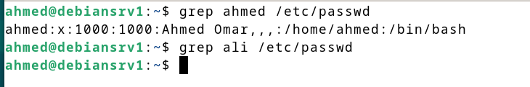
Linux Users and Groups
Show specific user
grep ahmed /etc/passwd

Slide 31
Linux Users and Groups
Show specific user
Case-Insensitive Search
grep -i ahmed /etc/passwd
#This finds "ahmed", "Ahmed", "AHMED", etc.
grep -E "^(ahmed|root):" /etc/passwd # Multiple users at once

Slide 32
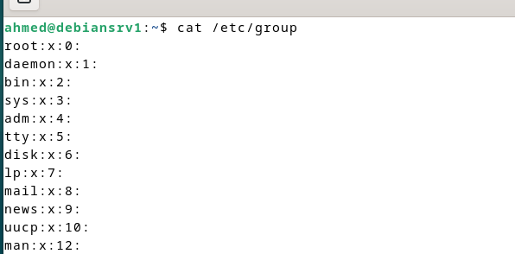
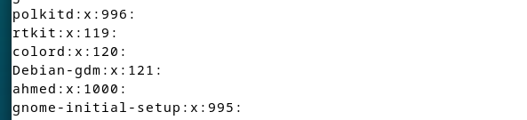
Linux Users and Groups
Show all groups
cat /etc/group

Slide 33
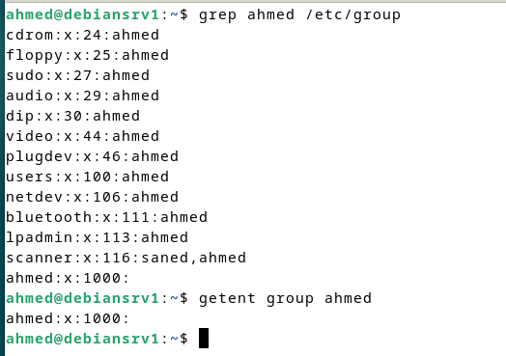
Linux Users and Groups
Show specific group
#group that specific contain user
grep ahmed /etc/group
#get a specific group name
getent group ahmed

Slide 34
Gain Superuser Access
Gaining Superuser Access: means obtaining the privileges of the root user, with complete access to all commands and files.
This level of access is necessary for administrative tasks but also carries significant risks.

Slide 35
Gain Superuser Access
Privilege Separation in Linux
Linux implements a multi-user security model with strict permission controls
Regular users operate with limited privileges to protect system integrity
The principle of least privilege ensures users only have access to what they need
When Elevated Privileges Are Required
  System configuration changes (network, hardware, services)
  Software installation or removal system-wide
  Access to protected system files and directories
  System maintenance and security operations
Notes:
(فصل الصلاحيات في لينكس)
الشرح:
لينكس صُمم ليكون نظامًا متعدد المستخدمين، مما يعني أن كل مستخدم يعمل بصلاحياته الخاصة. فصل الصلاحيات يعني أن كل مستخدم لديه مستوى محدد من الوصول، ولا يمكنه تجاوز ذلك إلا بإذن خاص (مثل استخدام sudo).
هذا يُساعد في حماية النظام من الأخطاء أو الاختراق، لأن المستخدم العادي لا يستطيع الوصول إلى ملفات النظام الحساسة.
لينكس يسمح لعدة مستخدمين بالعمل على نفس النظام في وقت واحد. ولكي يحافظ على الأمان، فإنه يطبق نظام صلاحيات صارم.
كل ملف أو مجلد له ثلاث أنواع من الصلاحيات (قراءة - كتابة - تنفيذ) ولكل من:
المستخدمون العاديون لا يمكنهم تنفيذ مهام حساسة مثل تغيير إعدادات النظام أو حذف ملفات النظام. هذا القيد موجود لحماية النظام من التلاعب العرضي أو الهجمات.

Slide 36
Gain Superuser Access
Running commands with sudo
In some cases, the root user's account may not have a valid password at all for security reasons.
In this case, users cannot log in to the system as root directly with a password, and su cannot be used to get an interactive shell. One tool that can be used to get root access in this case is sudo.
Unlike su, sudo normally requires users to enter their own password for authentication, not the password of the user account they are trying to access. That is, users who use sudo to run commands as root do not need to know the root password.
Instead, they use their own passwords to authenticate access.

Slide 37
Gain Superuser Access
What is sudo?
sudo = superuser do
Executes commands with temporary root privileges
Uses current user's password, not root's
Provides granular control over privileged operations
Security Advantages
Audit trail - All sudo commands are logged
Password timeout - Temporary access with automatic expiration
Least privilege - Limit access to specific commands only
Command control - Restrict which commands can be executed

Slide 38
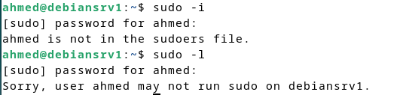
Gain Superuser Access
Basic Syntax and Usage
Basic syntax: sudo command
Run as specific user:
sudo -u username command
Open root shell: sudo -i or sudo – s # without using root password
Check available permissions: sudo -l

Slide 39
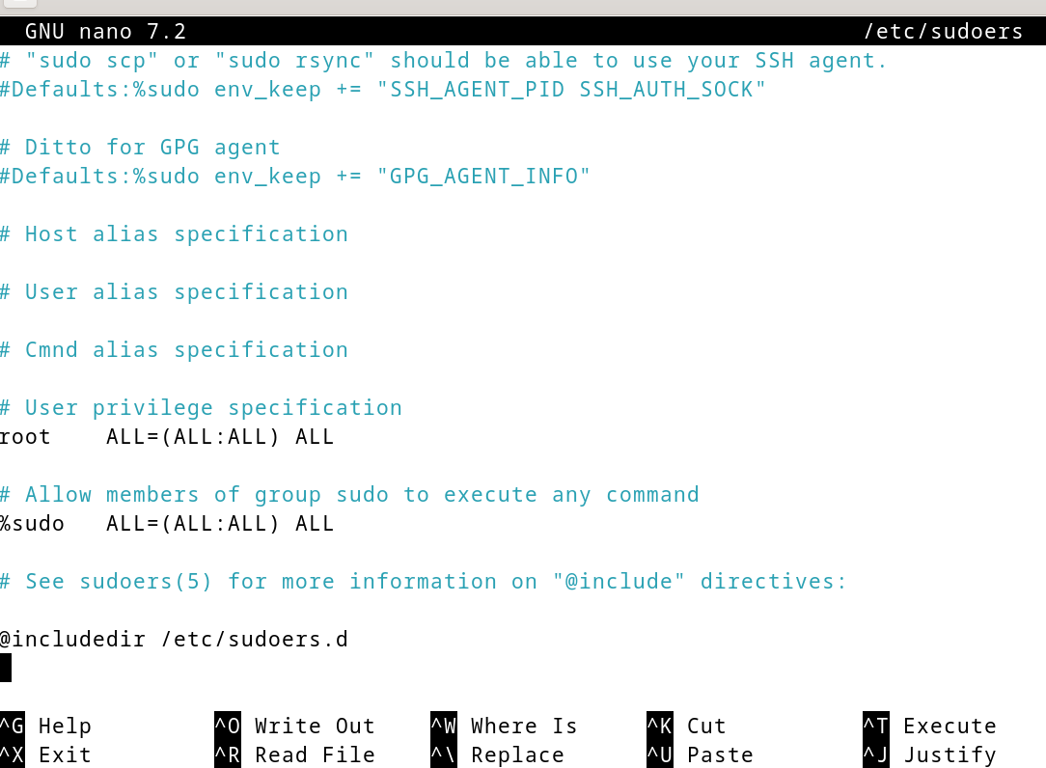
Gain Superuser Access
Add sudo permission
Switch to root user su –
Open nano /etc/sudoers # contains sudo permissions
As shown sudo permissions is given for root user and sudo group
Write username below root user
Ahmed ALL=(ALL:ALL) ALL
Group privileges:
%wheel ALL=(ALL:ALL) ALL
2. Add the user to the sudo group

Slide 40
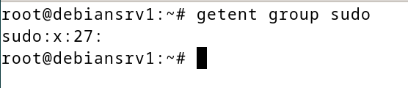
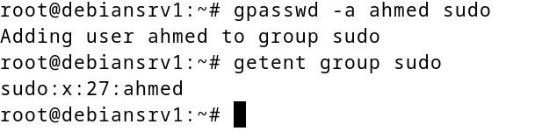
Gain Superuser Access
Show sudo group users
getent group sudo
Add user to group
gpasswd -a ahmed sudo
Remove user from group
gpasswd -d ali sudo
Logout is required to confirm the updates

Slide 41
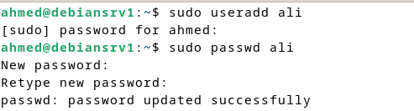
Gain Superuser Access
create a new user account
sudo useradd [options] username
sudo useradd ali

Slide 42
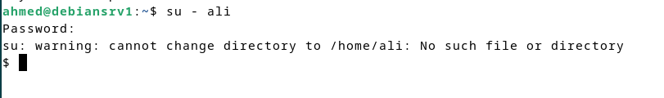
Gain Superuser Access
create a new user account
Add password
sudo passwd ali
This warning occurs because the user ali was created without a home directory.

Slide 43
Gain Superuser Access
Create A New User Account
Common Options
-m or --create-home: Create the user's home directory
-s or --shell: Specify the user's login shell
-G or --groups: Add user to supplementary groups
-d or --home-dir: Specify home directory path
-c or --comment: Add a comment (usually full name)
-u or --uid: Specify user ID
-g or --gid: Specify primary group ID
sudo useradd –m –s /bin/bash omar

Slide 44
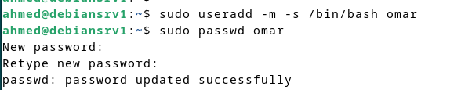


Gain Superuser Access
Create A New User Account
sudo useradd –m –s /bin/bash omar

Slide 45
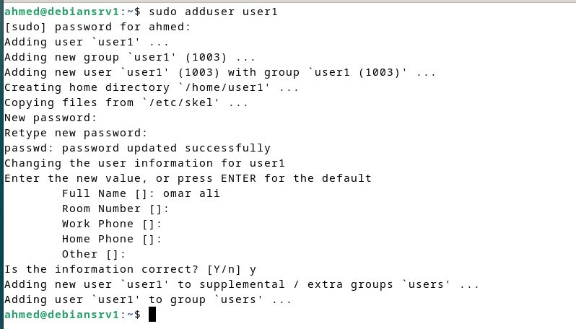
Gain Superuser Access
Create A New User Account
The adduser command is a more user-friendly, interactive way to create users compared to useradd. Here's how to use it:
sudo adduser username

Slide 46
Gain Superuser Access
Modify User Account
The usermod command is used to modify existing user accounts
sudo usermod [options] username
Account Information
-c : Change user's full name/comment
-d : Change home directory
-m : Move contents to new home directory (use with -d)
-s : Change login shell
-u : Change user ID
-g : Change primary group

Slide 47
Gain Superuser Access
Modify User Account
The usermod command is used to modify existing user accounts
sudo usermod [options] username
Account Control
-L : Lock the account
-U : Unlock the account
-e : Set account expiration date

Slide 48
Summary
Links, and Command Line Tools
Linux Users and Groups
Types of users
Types of groups
Gain Superuser Access

Slide 49



Thank You

